Slide 1
PENGEMBANGAN SISTEM SOSIOMETERI UNTUK MENGUKUR KESENJANGAN SOSIAL ANTAR SISWA SMP MENGGUNAKAN METODE K-MEANS CLUSTERING DENGAN MEMANFAATKAN GRAPH COLORING
Ni Komang Sriasih
NIM. 2129101019

Slide 2
PENGEMBANGAN SISTEM SOSIOMETERI UNTUK MENGUKUR KESENJANGANSOSIAL ANTAR SISWA SMP MENGGUNAKAN METODE K-MEANS CLUSTERING DENGAN MEMANFAATKAN GRAPH COLORING
MADE WINDU ANTARA KESIMAN, S.T., M.SC., PH.D.
KETUA PENGUJI
MADE WINDU ANTARA KESIMAN, S.T., M.SC., PH.D. | PROF. DR. I MADE CANDIASA, MI.KOMP.
Pembimbing 1 | Penguji 1
DR. I MADE GEDE SUNARYA, S.KOM., M.CS. | PROF. DR. GEDE RASBEN DANTES, S.T., M.T.I.
Pembimbing 2 | Penguji 2

Slide 3

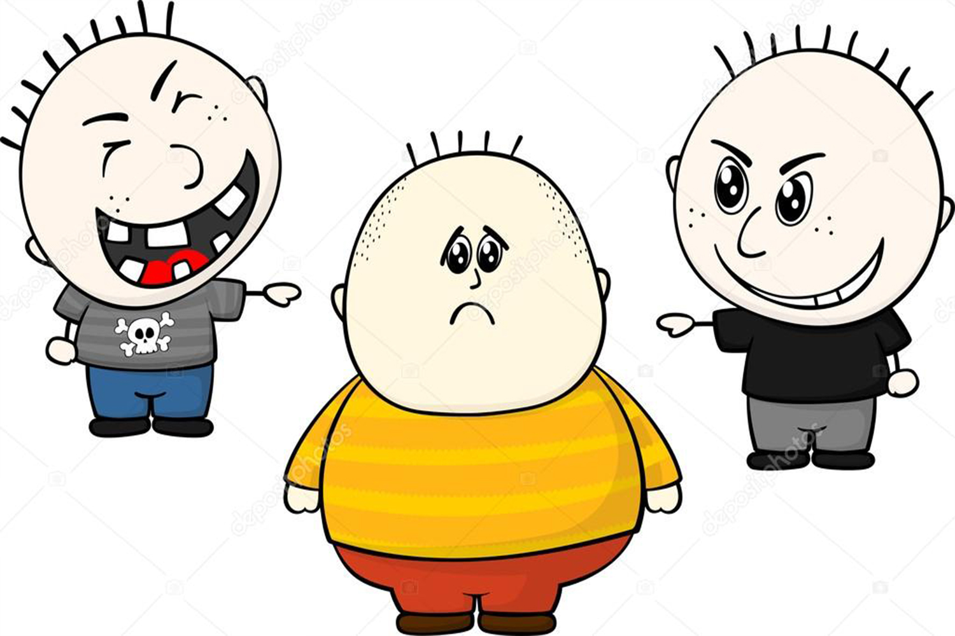
Latar belakang
Pendidikan merupakan sebuah proses yang dilakukan seseorang untuk mengubah perilaku, pemikiran dan tingkah laku ke arah yang baik. Kendala proses pendidikan sering kali diakibatkan oleh tragedi bullying.
Menurut (Ballerina & Saloka Immanuel, 2019) perilaku bullying atau perundungan di dunia sekolah dapat di katagorikan menjadi 2 yaitu bullying non verba dan bullying secara kekerasa fisik, dikalangan remaja kususnya siswa SMP tindakan bullying yang hampir terjadi adalah bullying non verba seperti mengejek nama orang tua, mengejek fisik tubuh dan mengejek logat bahasa daerah.

Slide 4
Identifikasi Masalah
Sosiometeri merupakan salah satu cara dari Guru BK (Konselor) dalam menentukan hubungan sosial antar satu siswa dengan siswa lainnya dalam sautu lingkungan kelas (Dr. Pupu Saeful Rahmat, 2018)
Kelemahannya hanya dapat menentukan 2 katagori siswa, siswa disukai dan siswa tidak disukai
SOSIOMETRI
Untuk dapat memanfaatkan sosiometeri untuk masalah bullying maka sosiometeri harus diolah menggunakan metode
Graph
K-means clustering

Slide 5
Batasan Masalah
Penelitian ini dilakukan di lingkup SMP Negeri 2 Ubud
Penelitian ini menggunakna metode K-Means Clustering dan Graph Coloring.

Slide 6
Rumusan Masalah
Bagaimana skema dari sistem sosiometeri untuk mengukur kesenjangan sosial anatra siswa SMP berbasis K-Means Clastering dan Graph Coloring?
Bagaimana implementasi sistem sosiometeri dengan metode K-Means Clastering dan Graph Coloring?

Slide 7
Tujuan penelitian
Untuk mengaplikasikan skema dari sistem sosiometeri untuk mengukur kesejangan sosial anatr siswa SMP berbasis K-Means Clastering dan Graph Coloring.
Untuk mengimplentasikan sistem Sosiometeri dengan Metode K-Means Clastering dan Graph Coloring.

Slide 8
Manfaat Penelitian
Manfaat Teoritis
Mengetahui hubungan sosial siswa dan mengatasi masalah bullying
2. Manfaat Praktis
Peneliti
Dapat mengimplementasi ilmu yang di dapat saat mengikuti perkuliahan
Bagi sekolah
Dapat membantu sekolah khusnya guru BK dalam mengatasi masalah bullying
dan dapat mengetahui hubungan sosial siswa dalam lingkungan kelas.

Slide 9
Penelitian terdahulu
Perancangan Aplikasi Sosiometri Pada Rumah Sakit Bhayangkara Mayang Mangurai Jambi (Andrianti, 2020) Hasil yang di dapat dari pengujian black box dengan 4 katagori pengujian aplikasi yaitu pengujian menu login, pengujian penambahan data di menu voting, pengujian menu pegawai per unit dan pengujian ubah password semua menunjukan kesesuaian dan masuk katagori valid, meski terdapat beberapa masukan dari pengujian yang diharapkan mamapu membangun sistem untuk pengembangan selanjutnya
Aplikasi Penilaian Kinerja Pegawai dengan Metode Sosiometri Berbasis Artificial Intelegence (Andrika Pratama et al., 2022)
Dari Hasil percobaan system yang telah dilakukan, penggunaan system penilaian Sosiometri sesama karyawan dan atasan ke bawahan sangat menguntungkan di sisi efisiensi Budget keuangan karena menghemat kertas dalam 1 bulan, lalu lebih akurat karena menggunakan data, lalu data tidak dapat di manipulasi karena menggunakan system Artificial Inteligence dimana pemilahan nilai secara otomatis, lalu juga memperpendek birokrasi, karena atasan tidak perlu menunggu untuk melihat datanya, yang perlu dilakukan hanya login sebagai atasan, maka nilai seluruh karyawan langsung terlihat.
Pengembangan Program Sosiometri Sebagai Media Pengungkapan Hubungan SosialSiswa SMAN 9 Makasar (Harum, 2015)
Hasil yang di dapat dari uji ahli isi menunjukan bahwa penliaian berada di sekitar 4,26 % yang berada dalam katagori layak, kenudian diujikan dalam kelompok kecil yang mendapat hasil sekitar 90% (sangat tinggi), kemudian dalam uji keterpakaian mendapat hasil sekitar 90% yang masuk katagori sangat tinggi dan layak untuk diterapkan

Slide 10
Perbandingan dengan penelitian terdahulu
Pada penelitian sebelumnya tentang sosiometeri hanya membuat sistem sosiometeri sesuai fungsinya yaitu membagi siswa berdasarkan 2 tipe yaitu tipe siswa yang disukai dan tidak disukai, kemudian dalam penelitian ini sistem sosiometeri di kombinasikan dengan graph dan k-means clustering untuk membuat sistem sosiometeri ini dapat meklasifikasi siswa berdasarkan klaster siswa yang terindikasi calon pembullying dan target korban bullying dengan menerapkan metode graph khusunya graph berarah, graph gabungan, graph berbobot dan graph coloring serta memanfaatkan k-means untuk membagi cluster siswa berdasarkan tabel tabulasi sosiometeri

Slide 11
Sosiometeri
Sosiometeri merupakan salah satu cara dari Guru BK (Konselor) dalam menentukan hubungan sosial antar satu siswa dengan siswa lainnya dalam sautu lingkungan kelas (Dr. Pupu Saeful Rahmat, 2018).
Jacob Levy Moreno merupakan tokoh utama yang mengenalkan sosiometeri dalam studi sosiometry yang dilakukan dalam waktu yang sangat panjang dari tahun 1932-1938 yang bertempat di New York State Training School for Gril in Hudson, New York.
Fungsi Sosiometeri yaitu adalah sebagai alat untuk meneliti struktur sosial dari suatu kelompok individu dengan dasar terhadap relasi sosial dan status dari masing-masing anggota kelompok yang bersangkutan, Sebagai alat untuk memperbaiki hubungan diantara anggota kelompok tertentu , dapat digunakan untuk mengukur hubungan kelompok kerja, dapat digunakan untuk meneliti kemampuan memimpin seorang individu dalam sebuah kelompok dalam melakukan kegiatan tertentu.

Slide 12
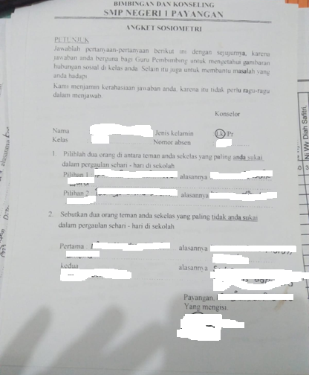
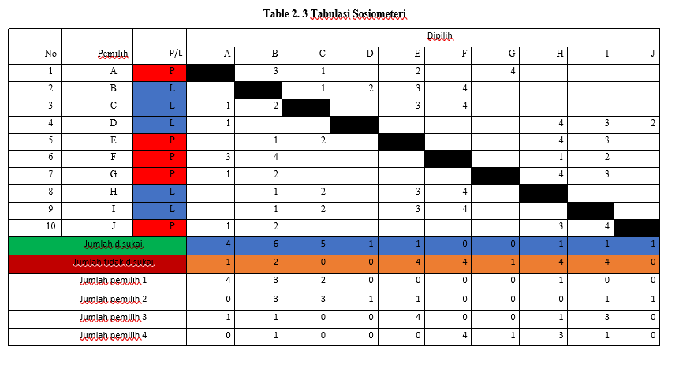
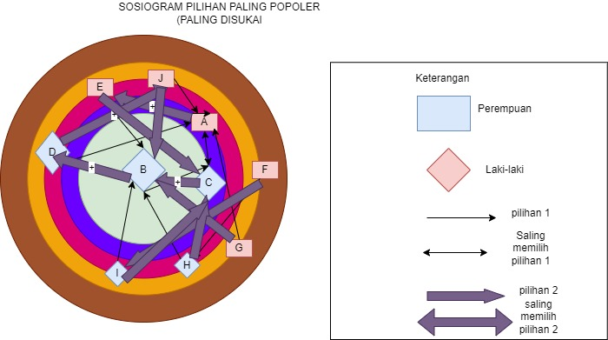
Contoh angket sosiometeri, tabulasi sosiometeri dan sosiogram

Slide 13
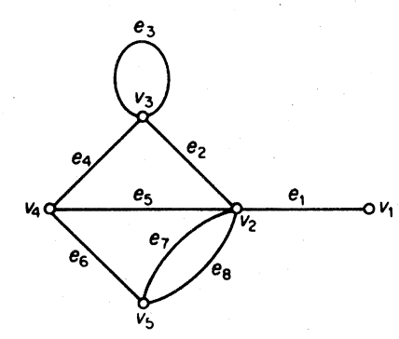
GRAPH
Graph merupakan suatu metode matematika yang pertama kali dikembangkan oleh Leonhard Euler pada tahun 1836 melalui permasalahan jembatan Konigsberg. Graph sendiri dikatakan suatu algoritma pertama atau tertua yang ada di dunia. Graph (G) merupakan kumpulan node (simpul) di dalam bidang dua dimensi yang dihubungkan dengan sekumpulan garis (sisi) (Suryadi & Nanang Priatna, n.d.).
Graph yang digunakan dalam penelitian :
Graph berarah
Graph Gabungan
Graph Berbobot
Graph Coloring

Slide 14
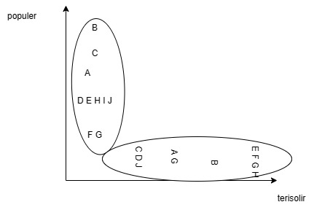
K-MEANS CLUSTERING
K-Means Clustering merupakan suatu metode data clustering non hierarki yang dalam prosesnya membagi data ke dalam sebuah bentuk satu atau lebih cluster atau kelompok sehingga data yang memiliki karakteristik yang persis dikelompokkan ke dalam satu cluster yang serupa dan data yang mempunyai karakteristik berbeda dikelompokkan ke dalam kelompok lainnya.

Slide 15
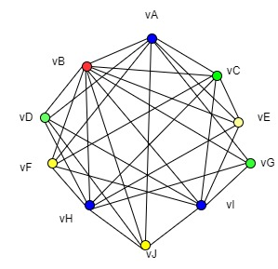
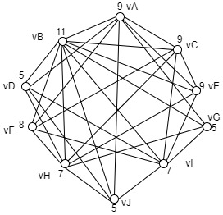
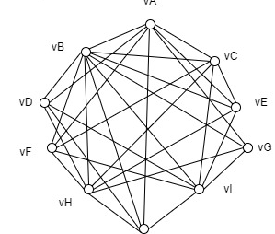
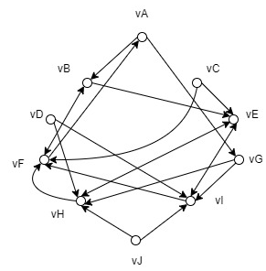
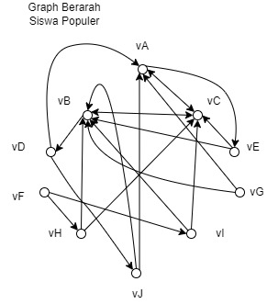
Kerangka berfikir
Pemberian kuisoner sosiometeri
Penglasteran dengan k-means clustering
Data cluster menjadi 2
Cluster siswa disukai dan tidak diskai
Tabulasi kuisoner
sosiometeri
Ditarnsformasikan ke dalam graph coloring dengan ketentuan bilangan komatik (X) dan menggunakan algoritma Welch-Powll
Di record nilai relasi hubungannya dan dibentuk graph berbobot
Di olah graph menjadi graph gabungan
Ditansformasikan ke graph berarah
Graph gabungan
Graph coloring
Graph berbobot
Graph Berarah
siswa terisolir dan
siswa popular
No | Calon Pembully | Target Korban Bully
1 | vB | -
2 | vA | vH dan Vi
3 | vC | vD dan vG
4 | vE | vF dan vJ

Slide 16
Penentuan Nilai Bobot
No | Disukai | Tidak Disukai | Total Nilai
1 | 0 | 0 | 0
2 | 1 | 0 | 1
3 | 0 | 1 | 1
4 | 1 | 1 | 2
5 | 0 | 2 | 2
6 | 2 | 0 | 2
7 | 2 | 1 | 3
8 | 1 | 2 | 3
9 | 2 | 2 | 4

Slide 17
Metode yang diajukan
Pengembangan Sistem Pendekteksi Bullying Pada Siswa SMP Menggunakan Metode K- Means Clustering Dengan Memanfaatkan Graph Coloring merupakan jenis penelitian Research and Development (R&D).
Adapun metode yang digunakan dalam Pengembangan Sistem Pendekteksi Bullying Pada Siswa SMP Menggunakan Metode K-Means Clustering Berbasis Graph Coloring adalah Model Waterfall merupakan salah satu model pengembangan perangkat lunak yang ada di dalam model SDLC (Sequencial Development Life Cycle).

Slide 18
Pengumpulan Data
Proses pengumpulan data dimulai dari observasi ke 5 sekolah SMP yaitu 4 SMP Negeri dan 1 SMP Swasta Adapun nama dari ke lima sekolah tersebut adalah sebagai berikut:
1. SMP Negeri 1 Payangan
2. SMP Negeri 1 Tegallalang
3. SMP Negeri 3 Tegallalang
4. SMP Negeri 2 Ubud
5. SMP Sathya Sai Denpasar

Slide 19
Persiapan Data
1.Persiapan kuisoner
2.Persiapan tabulasi sosiometeri
3.Persiapan sistem sosiometeri yang berisi metode graph dan k-menas clustering.

Slide 20
Skema Penelitian
Input kuisoner
sosiometeri
Pengujian sistem ke siswa
Tabulasi
sosiometeri
Pengujian sistem
Dengan balckbox dan white box
Pengolahan
Sosiometeri
Dengan k-means
Pengolahan
Sosiometeri graph

Slide 21
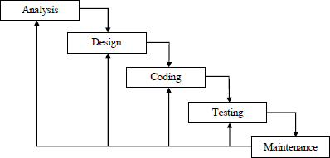
Metode Sequencial Development Life Cycle (SDLC)

Slide 22
terimakasih

